Slide 1


Introdukshon den

Slide 2
Sobre
Kiko ta ?
Scratch ta un idioma di programashon.
Nos por usé pa krea nos propio kuentanan interaktivo, animashonnan, weganan, musika i artenan.

Slide 3
Sobre
Kiko mi por sinja for di ?
Nos por sinja ideanan komputashonal importante.
Nos por sinja pensa kreativamente.
Nos por sinja rasoná sistematikamente.

Slide 4
Kiko ta programshon?
Programashon ta e arte di laga e kompüter hasi lokual ku bo ke pa e hasi.
Un programa di kompüter ta simplelmente un set di instrukshon ku ta bisa e kompüter kon pa ehekutá un tarea.
Ta mes kos ku un reseta: un set di instrukshon ku ta bisa un kòki kon pa prepará un plato.

Slide 5
Ingrediente Básiko di un proyekto di Scratch
Proyekto di Scratch ta wordu traha door di un stage i objehtonan ku jama sprites.

Slide 6
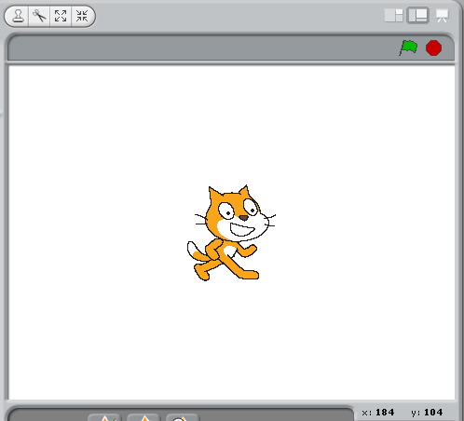
Stage i sprites
E stage ta kaminda ku bo ta mira bo kuentanan, weganan i kaminda animashonnan ta bira bibu.
Sprites ta move I interaktuá ku otro riba un stage.

Slide 7
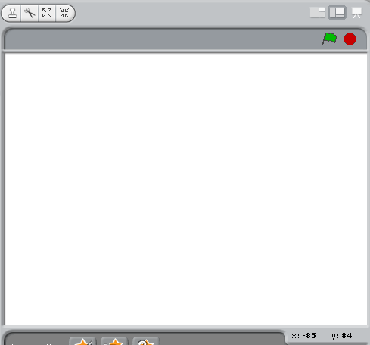
Stage
Bo por skohe of View Mode (Stage chikitu of stage grandi) of Presentation Mode pa mustra e stage

Slide 8
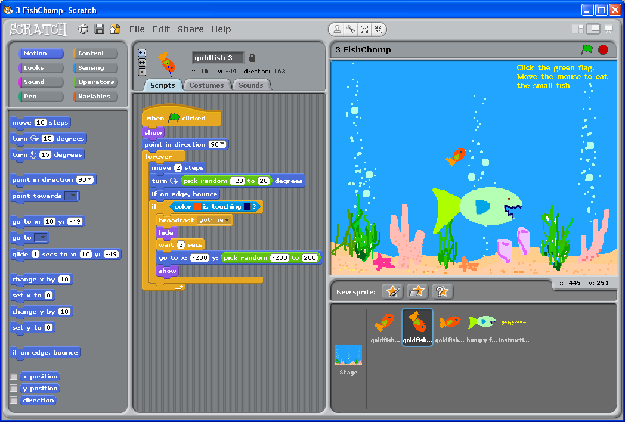
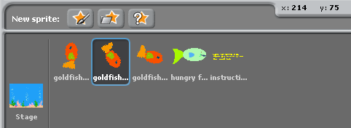
Sprites
Bo por krea Spritenan nobo i hanja e spritenan for di e Lista di Sprite

Slide 9

Sprite Info Aktual
Bo por hanja e sprite su nomber, posishon, direkshon, lock state, kolor di pen i estilo di rotashon

Slide 10
Toolbar
Usando e Toolbar, bo por hasi e spritenan mas grandi of mas chikitu
Bo por dupliká of delit spritenan, trahenan, zonidonan of scriptnan

Slide 11
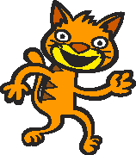

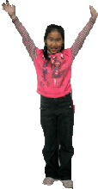


Trahe
Bo por kambia e aparensia di un sprite door di duné un trahe distinto.
Bo por laga un sprite mustra komo un persona, un trein, un barbulètè of kualke otro kos.
Bo por usa kualke imagen komo un trahe.

Slide 12
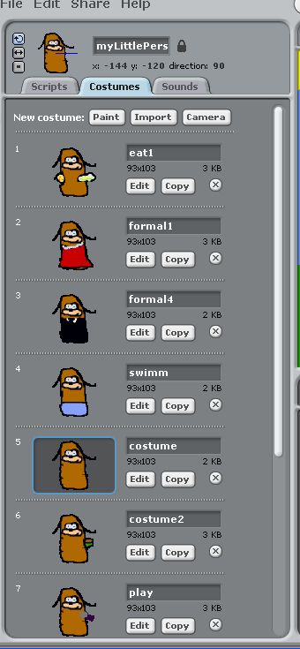
Trahenan
Pa mira diferente trahenan di un sprite, skohe e pagina di tab Trahenan

Slide 13
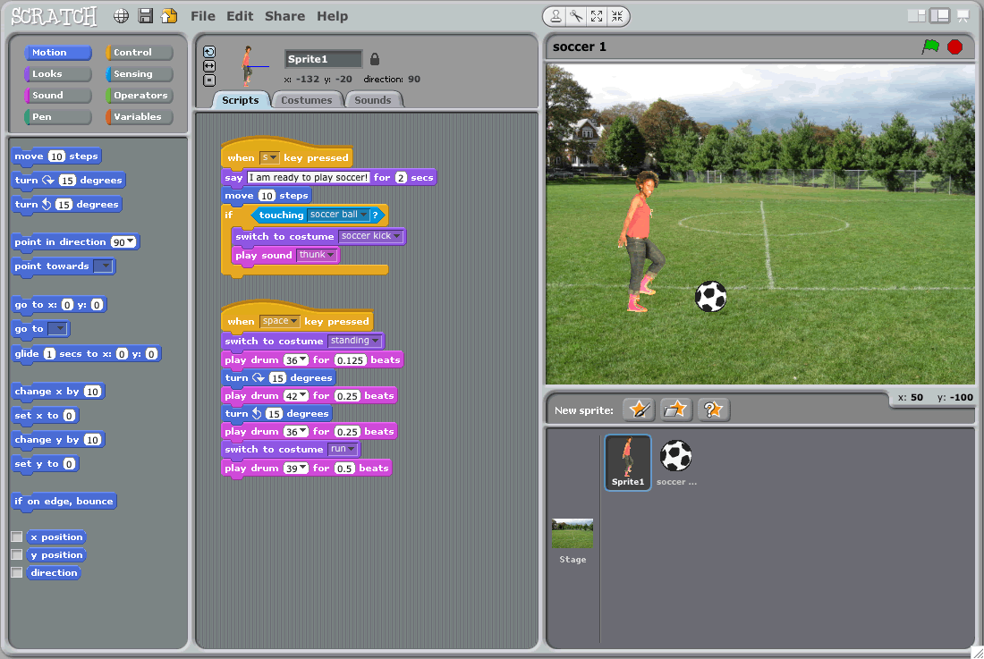
Paleta di Blòki i Area di Scriptnan

Slide 14
Start i Stop bo Programa
Klek e Bandera Bèrdè pa start tur scriptnan ku tin den e top.
E signo di Stop kora ta para tur scriptnan

Slide 15
Scratch web
Kiko nos por hanja for di Scratch web?
Nos por deskargá e instalador di Scratch, mira videos tutorial, hanja sostén for di diferente foronan, komparti nos proyektonan ……

Slide 16
Purba bo Promé Proyekto di Project!

